Slide 1



HỌC VẦN

Slide 2









XÂY NHÀ CHO THỎ

Slide 3









Slide 4
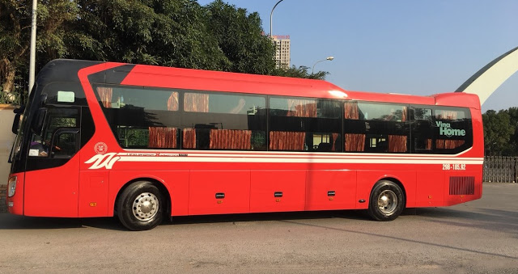



Tranh vẽ gì?
A. xe taxi
B. xe ca

Slide 5

Điền chữ cái thích hợp vào chỗ chấm
…..ẻ gỗ
A. x
B. s

Slide 6
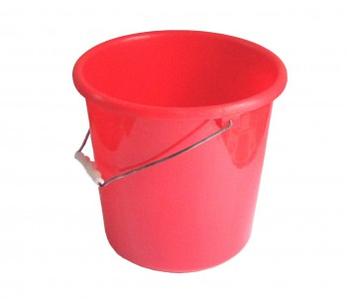

Tranh vẽ gì?
A. ca
B. xô

Slide 7

Điền chữ cái thích hợp vào chỗ chấm
….ổ cá
A. r
B. d

Slide 8
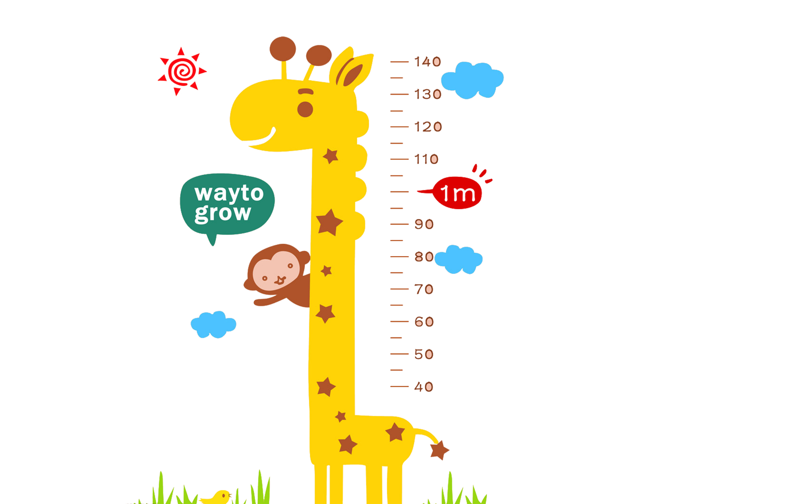
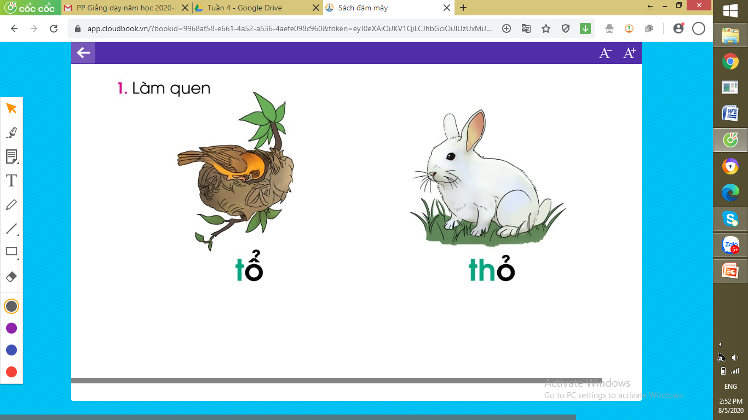
1. Làm quen
tổ
t
ổ
tờ - ô – tô – hỏi – tổ
tổ
t - t - T

Slide 9

ghép bảng

Slide 10
thỏ
th
ỏ
thờ - o - tho – hỏi - thỏ
thỏ
th - th - Th

Slide 11
ghép bảng

Slide 12
tổ
thỏ

Slide 13

Thư giãn

Slide 14


Slide 15
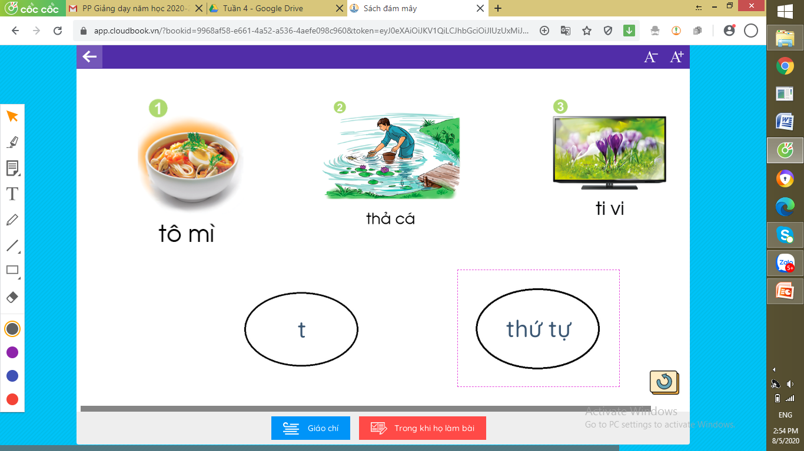
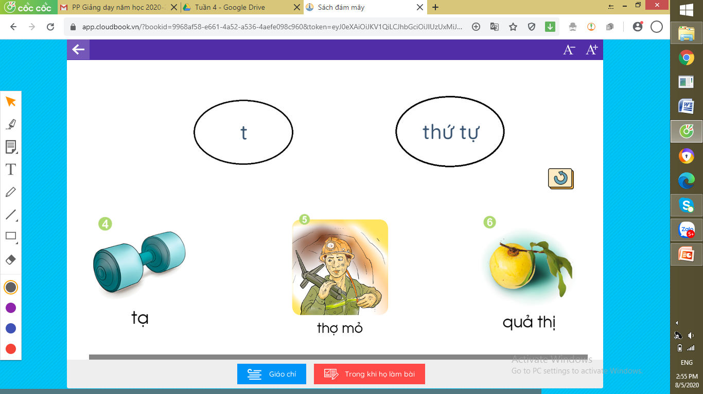
2. Tiếng nào có âm t? Tiếng nào có âm th?
tô mì
t
ti vi
th
t
thả cá
quả thị
tạ
th
t
th
thợ mỏ

Slide 16
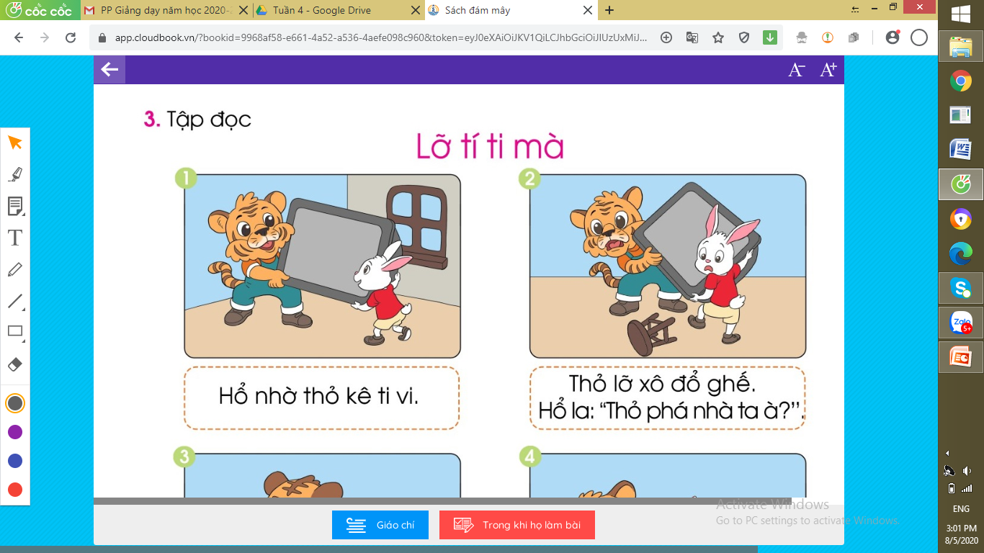
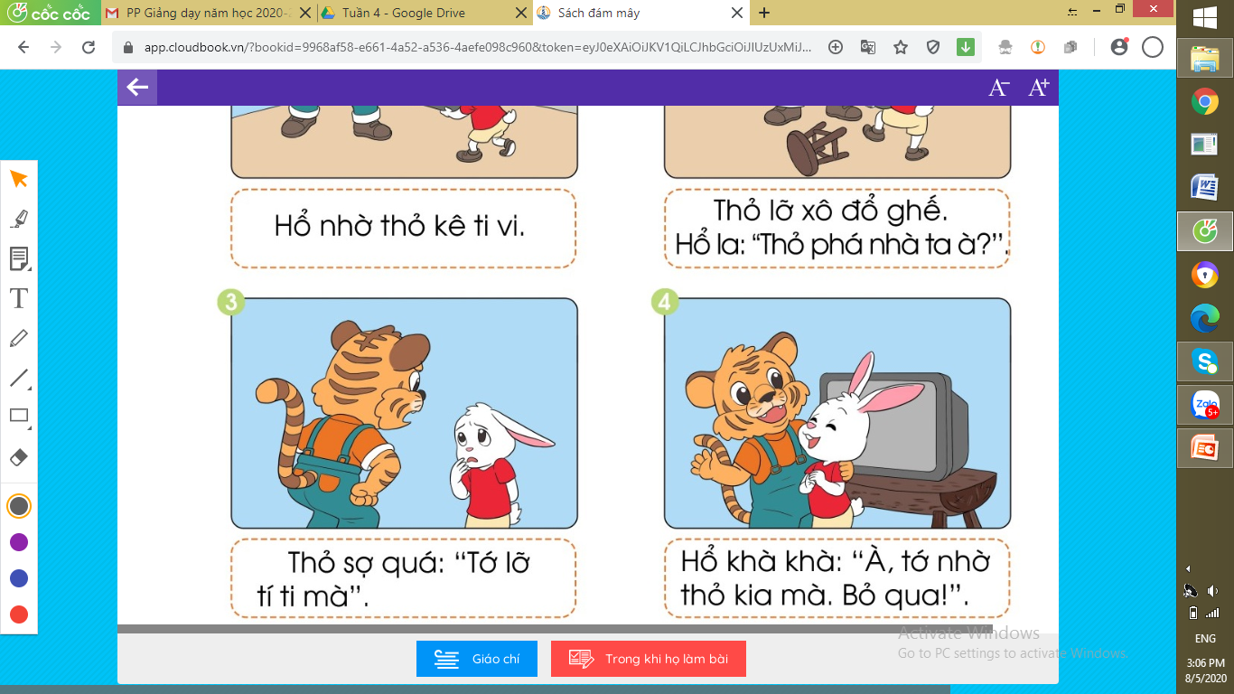
3. Tập đọc
Lỡ tí ti mà
Thỏ lỡ xô đổ ghế.
Hổ la: “Thỏ phá nhà ta à?”
Hổ nhờ thỏ kê ti vi.
Th
th
t
t
th
Th
T
t
Hổ khà khà: “ À, tớ nhờ thỏ
kia mà. Bỏ qua!”.
Thỏ sợ quá: “Tớ lỡ tí ti mà.”
t

Slide 17


? Ghép đúng
a) Hổ
1) lỡ xô đổ ghế, bị hổ la.
b) Thỏ
2) nhờ thỏ kê ti vi.

Slide 18


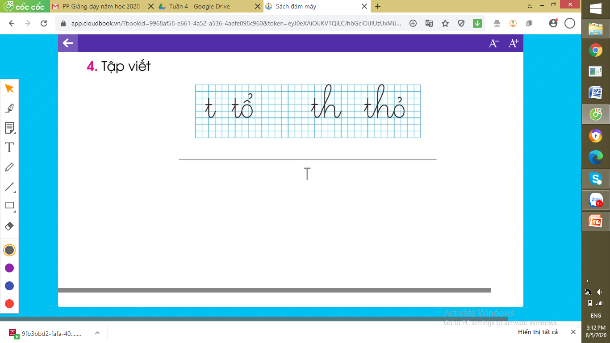
4. Tập viết

Slide 19


Slide 20
HẸN GẶP LẠI

